Slide 1
Сұйықтар мен газдардағы қысым, Паскаль заңы

Slide 2
Бүгінгі сабақта:
сұйықтардағы гидростатикалық қысымның формуласын шығару және оны есептер шығаруда қолдануды білесіздер.

Slide 3
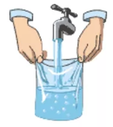
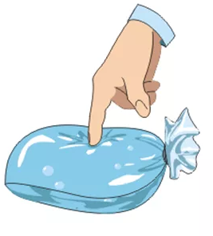

Сұйықтардағы қысым
Сұйықтар қысымды қатты дене сияқты бір бағытта ғана емес, жан-жаққа бірдей таратады. Өйткені олардың молекулалары барлық бағытта оңай қозғала алады.

Slide 4
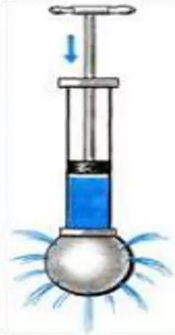

Паскаль заңы
Сұйыққа немесе газға түсірілген қысым барлық бағыт бойынша өзгеріссіз беріледі. Бұл қағида Паскаль заңы деп аталады.
Паскаль шары

Slide 5
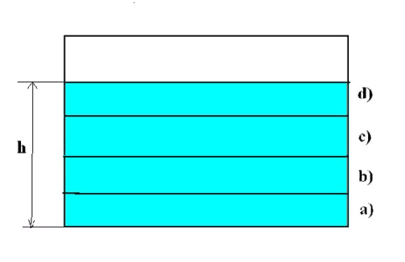
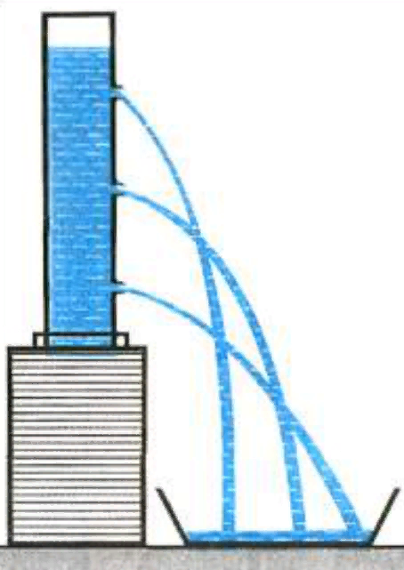
Сұйықтардағы қысымды сипаттау
Сұйық қабаттары неғұрлым төмен (тереңде) орналасқан сайын, оның ішіндегі қысым соғұрлым үлкен болады.

Slide 6
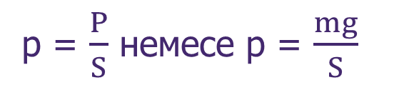
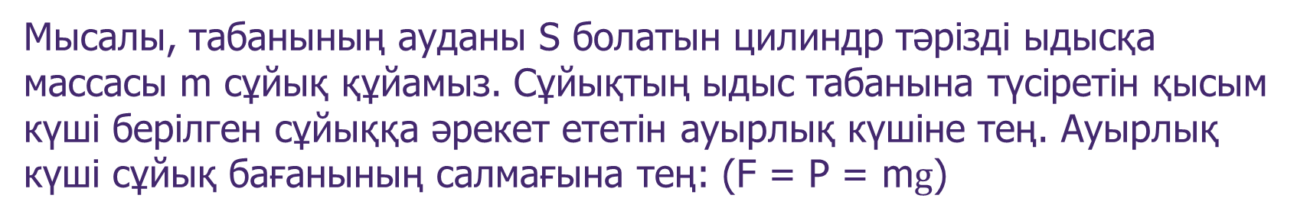

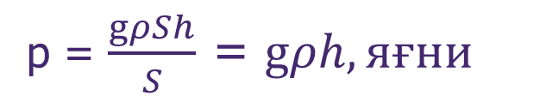
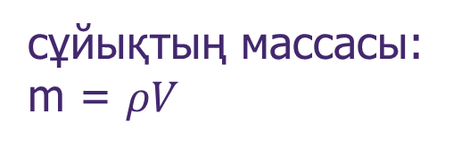
Сұйықтардағы қысымды анықтау формуласы
Мысалы, табанының ауданы S болатын цилиндр тәрізді ыдысқа массасы m сұйық құйамыз. Сұйықтың ыдыс табанына түсіретін қысым күші берілген сұйыққа әрекет ететін ауырлық күшіне тең. Ауырлық күші сұйық бағанының салмағына тең: (F = P = m$g$)
p = $\frac{P}{S}$ немесе p = $\frac{mg}{S}$
сұйықтың массасы: m = $ρV$
сұйықтың көлемі:
V = Sh
p = $\frac{gρSh}{S}$ = $gρh, яғни$
p = $ρg$h

Slide 7
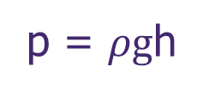


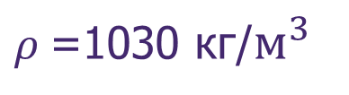
№1 Есеп
Теңіздің 10,9 км болатын ең терең жеріндегі су қысымын есептеңдер. Теңіз суының тығыздығы 1030 кг/$м^{3}$.
ХБЖ
Шешуі:
Берілгені:
h = 10,9 км
10900 м
p = $ρg$h
$ρ$=1030 кг/$м^{3}$
р = 1030 кг/$м^{3}$∙ 9,8 Н/кг ∙ 10900 м = 110024600 =110 МПа
$g$ = 9,8 Н/кг
р - ?
Жауабы: р =110 МПа

Slide 8
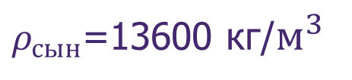


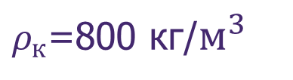
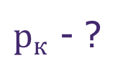
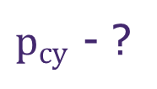
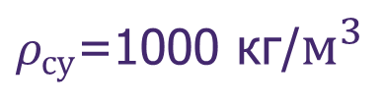

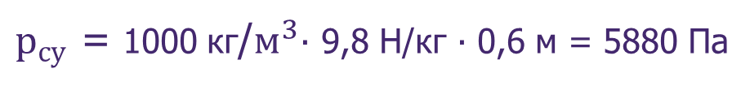
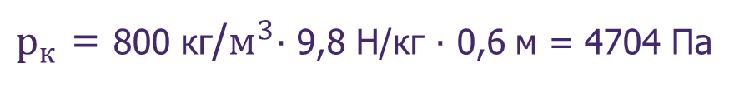
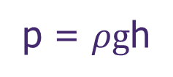

№2 Есеп
Судың, керосиннің, сынаптың 0,6 м тереңдіктегі қысымын табыңдар.
Берілгені:
Шешуі:
h = 0,6 м
p = $ρg$h
$ρ_{су}$=1000 кг/$м^{3}$
$p_{су}$ = 1000 кг/$м^{3}$∙ 9,8 Н/кг ∙ 0,6 м = 5880 Па
$ρ_{к}$=800 кг/$м^{3}$
$p_{к}$ = 800 кг/$м^{3}$∙ 9,8 Н/кг ∙ 0,6 м = 4704 Па
$ρ_{сын}$=13600 кг/$м^{3}$
$p_{сын}$ = 13600 кг/$м^{3}$∙ 9,8 Н/кг ∙ 0,6 м = 79968 Па
$g$ = 9,8 Н/кг
$р_{су}$ - ?
$р_{сын}$ - ?
$р_{к}$ - ?
Жауабы: $p_{су}$ =5880 Па
${ p}_{к}$ =4704 Па
${ p}_{сын}$ =79968 Па

Slide 9
Тапсырма
Сұйық қабаты неғұрлым орналасқан сайын, оның ішіндегі қысым соғұрлым үлкен болады.
төмен
............
Сұйыққа немесе газға түсірілген қысым бойынша өзгеріссіз беріледі.
барлық бағыт
.......................
Сұйықтың ыдыс табанына түсіретін қысым күші берілген сұйыққа әекет ететін тең.
ауырлық күшіне
...........................
Ауырлық күші сұйық бағанының тең.
салмағына
..................
Сұйық қысымды ыдыстың
түсіреді.
түбіне және қабырғаларына
............................................

Slide 10
Қорытынды
сұйықтардағы гидростатикалық қысымның формуласын шығару және оны есептер шығаруда қолдануды білдіңіздер.

